Slide 1
Aulas de Unity

Slide 2
Cronograma 1
Das 13:00 as 17:00
Terça (05/08)
Quinta (07/08)
Segunda (11/08)
Terça (12/08)
Sexta (14/08)
Segunda, Terça e Quinta (18, 19 e 21 de agosto)
Segunda, Terça e Quinta (25, 26 e 28 de agosto)

Slide 3
Participantes
Coordenando as aulas: Jesse Nery.
Membros do CV: Laisa, Lucas e Jader.
Ouvintes: Iago (aluno do Senai).

Slide 4

Grupo no Facebook Estudo Unity CV

Slide 5
Links de canais de youtube para estudo
Criando jogo plataforma em 2D:
https://www.youtube.com/playlist?list=PLPZbINlObmilhW0RDGuQ3Sc7bGGjTLIpI
Canal do Gamesindie no youtube (exemplos de games em 2D e 3D):
https://www.youtube.com/channel/UCEbEugtl-gIHmFQFmlgNcKQ

Slide 6

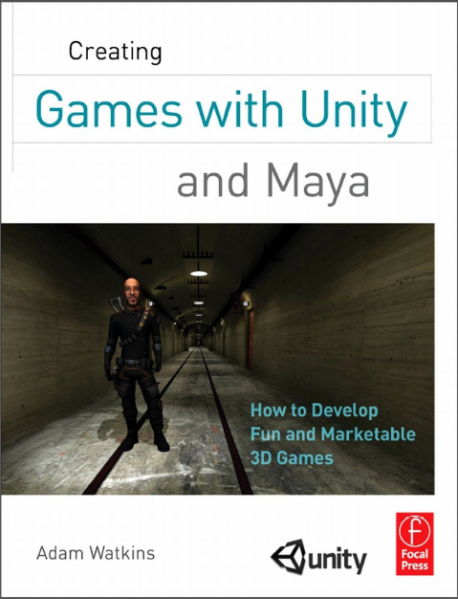

Livros para consultas

Slide 7
Aula 1
Criando projeto;
Importando mídias;
Criando Sprites;
Inserido Fisicas;
Rigidy Body;
Colision.
Primeiros Controles;
Primeiros Scripts;
Translate e Rotation

Slide 8
Aula 2
Usando sprites para criar animações;
Conhecendo a time line;
Criando Estados;
Criando parâmetros (dos estados);
Criando condições ( para transição de estados).

Slide 9
Aula 3
Criando animações através dos scripts;
Testando a animação de correr;
Utilizando os scripts nos game objects;
Acessando os parâmetros dos estados através dos inputs;
Testando o Jump;
Criando uma lógica do jump (para que não dê 2 jumps;

Slide 10
Aula 4
Criação de prefabs;
Criação de Layers;
Identificando Colisões:
Utilizando tags.
Associando sons aos GO;
Criando um GO que instancia prefabs (no script);
Utilizando arrays;
Classe randômicas;
Captura de posição dos objetos.

Slide 11
Aula 5
Criando Inimigos;
Criando I.A. para perseguir o player;
Usando a classe Debug para verificar se há erros.

Slide 12
Aula 6
Criando tempo de vida de um GO;
Criando a destruição de GO’s;
Criando variáveis para acumular:
Vida;
Pontos;
Recordes;
Inserindo Gui Texture e Gui Text para exibir as vidas e o pontos.

Slide 13
Aula 7
Criar script para a câmera seguir o personagem;
Inserir imagens de fundo.

Slide 14
Aula 8
Criando Cenas;
Gerenciamento de Cenas;
Cenas de Tela inicial e Game Over;
Fases 1 e 2;
Colisão com porta para mudar de Fase ( com pré-requisitos);
Se cair no buraco, voltar para uma posição inicial;

Slide 15
Aula 9
Uso da classe Gui para criar o menu inicial;
Criação de botões através de texturas;
Inserindo ações dos botões.

Slide 16
Aula 10 e 11
Inserindo sons e conhecendo as propriedades de sons;
Gravando variáveis na classe record.

Slide 17
Aula 12, 13 e 14
Exportando o projeto para Android;
Adptando o projeto para os inputs de touch;
Inserindo botões para Android.

Slide 18
PowerPoint 2013
Crie intuitivamente belas apresentações, compartilhe e trabalhe facilmente com outras pessoas e obtenha um desempenho profissional usando ferramentas avançadas de apresentação.
Saiba mais no PowerPoint Getting Started Center
(Clique na seta quando estiver no modo de Apresentação de Slides)
Notes:
No modo Apresentação de Slides, clique na seta para entrar no PowerPoint Getting Started Center.

